Slide 1

Процессы

Slide 2

Библиотека multiprocessing позволяет организовать параллелизм вычислений за счет создания подпроцессов. Т.к. каждый процесс выполняется независимо от других, этот метод параллелизма позволяет избежать проблем с GIL. Предоставляемый библиотекой API схож с тем, что есть в threading, хотя есть уникальные вещи. Создание процесса происходит поутем создания объекта класса Process. Аргументы конструктора аналогичны тем, что есть в конструкторе Thread. В том числе аргумент daemon позволяет создавать служебные процессы. Служебные процессы завершаются вместе с родительским процессом и не могут порождать свои подпроцессы.

Slide 3
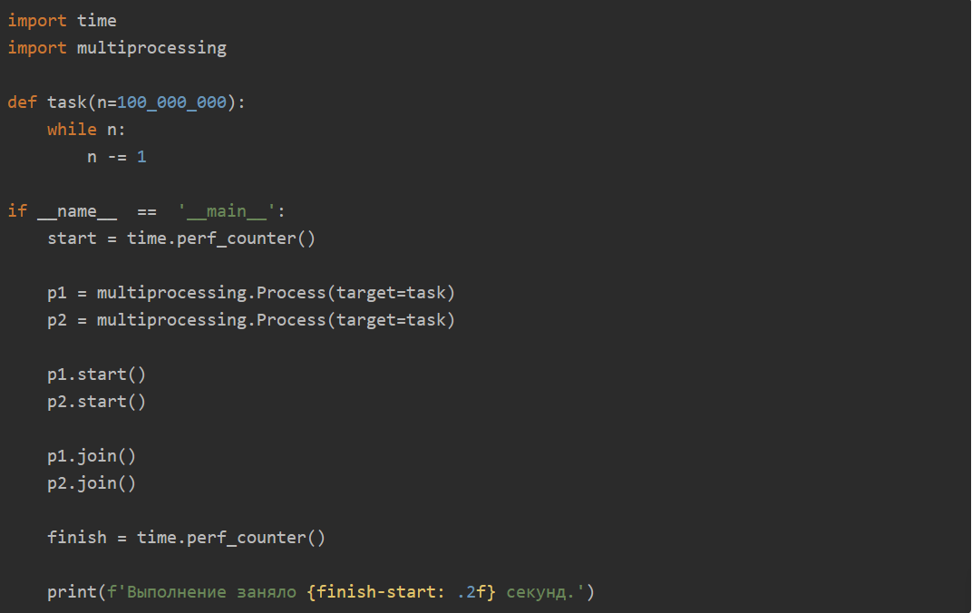

Slide 4
start(): Этод метод запускается и инициализируется вызывая объект Process посредством запроса соответствующего метода run().
join(): Данный метод ожидает завершения данного вызываемого объекта Process прежде чем продолжить исполнение оставшейся части программы.
isAlive(): Метод возвращает Булево значение, указывающий исполняется ли в настоящий момент данный объект вызова Process.
name: Этот атрибут содержит собственно название данного объекта вызова Process.
pid: Данный атрибут содержит идентификатор процесса вызываемого объекта Process.
terminate(): Метод прекращает исполнение данного объекта вызова Process.

Slide 5
multiprocessing предоставляет два вида межпроцессного обмена данными: очереди и каналы данных (pipe).
Очереди мы рассматривали в теме пулов потоков. Единственное отличие что очереди для работы с процессами лежат в модуле multiprocessing.queues.
Класс Pipe отвечает за канал обмена данными (по умолчанию, двунаправленный), представленный двумя концами, объектами класса Connection. С одним концом канала работает родительский процесс, а с другим концом - подпроцесс.
Еще один вид обмена данными может быть достигнут путем записи/чтения обычных файлов. Чтобы исключить одновременную работу двух процессов с одним файлом, в библиотеке есть классы аналогичные threading.

Slide 6
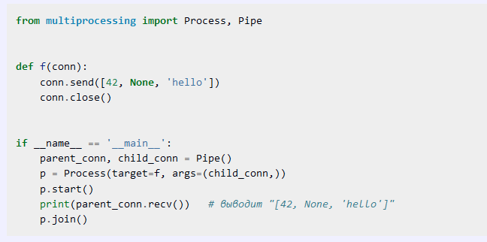

Slide 7
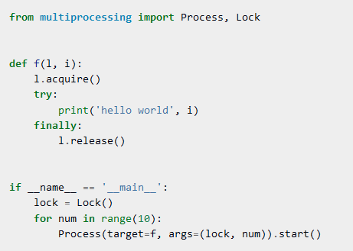

Slide 8
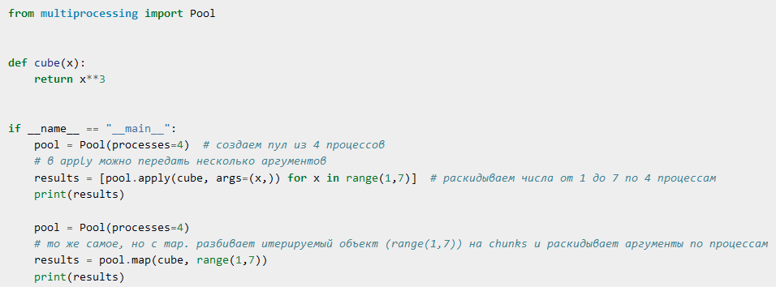
Класс Pool - удобный механизм распараллеливания выполнения функций, распределения входных данных по процессам и т.д.
Наиболее интересные функции: Pool.apply, Pool.map, Pool.apply_async, Pool.map_async.
apply, map работают аналогично питоновским built-in apply, map.
map, apply - блокирующие вызовы. Главная программа будет заблокирована, пока процесс не выполнит работу.

